Slide 1
Муниципальное Автономное Дошкольное Образовательное Учреждение детский сад «Теремок» п. Селенгинск МО «Кабанский район» Республики Бурятия Тема: Опыт работы по музейной педагогики на примере проекта «В гостях у сказки» Подготовила: воспитатель 1 категории Иванова Елена Николаевна п .Селенгинск

Slide 2
Уроки, которые дает сказка, - это уроки на всю жизнь и для больших, и для маленьких

Slide 3
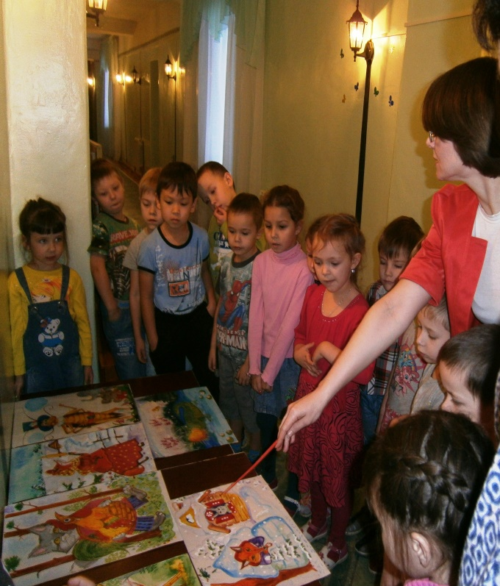
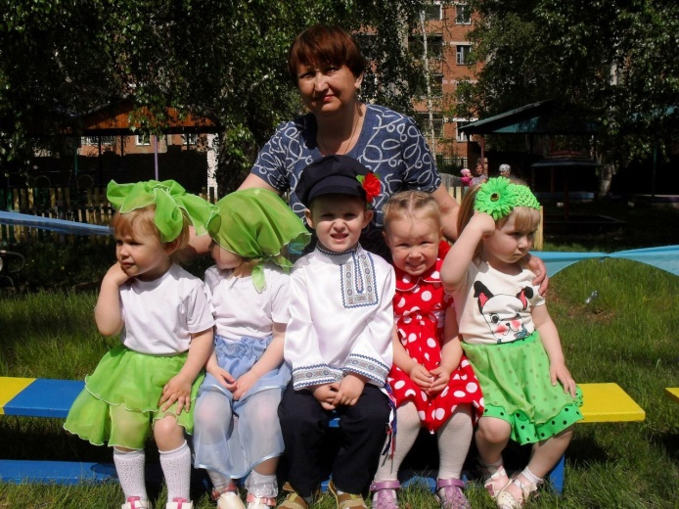
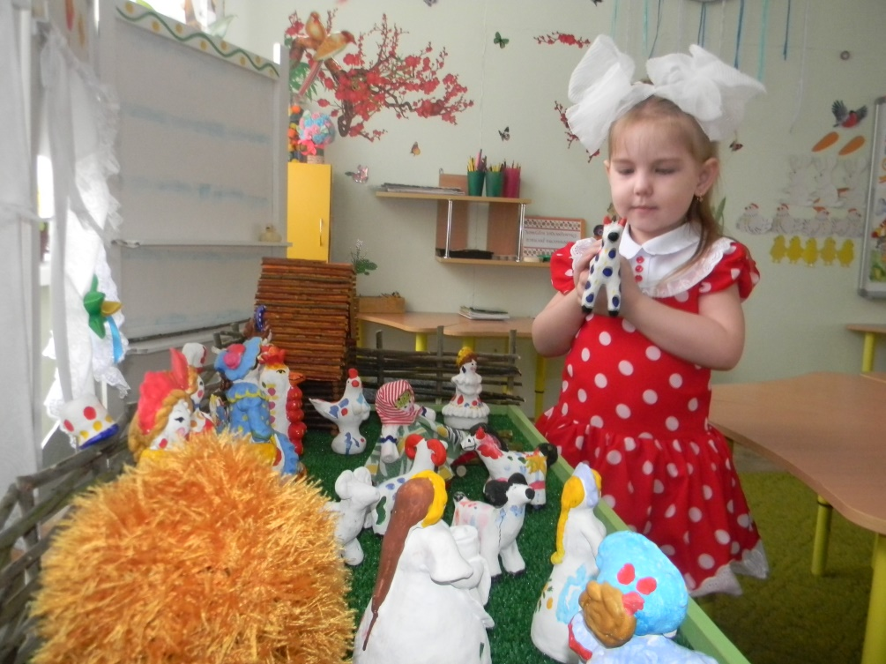
Актуальность проекта: сказка является наиболее доступным материалом для развития психической деятельности детей (речи, мышления, памяти, внимания, восприятия).

Slide 4
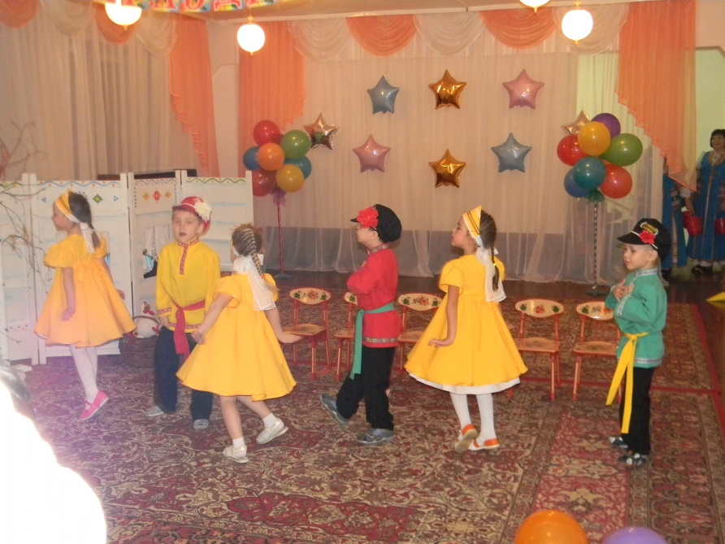
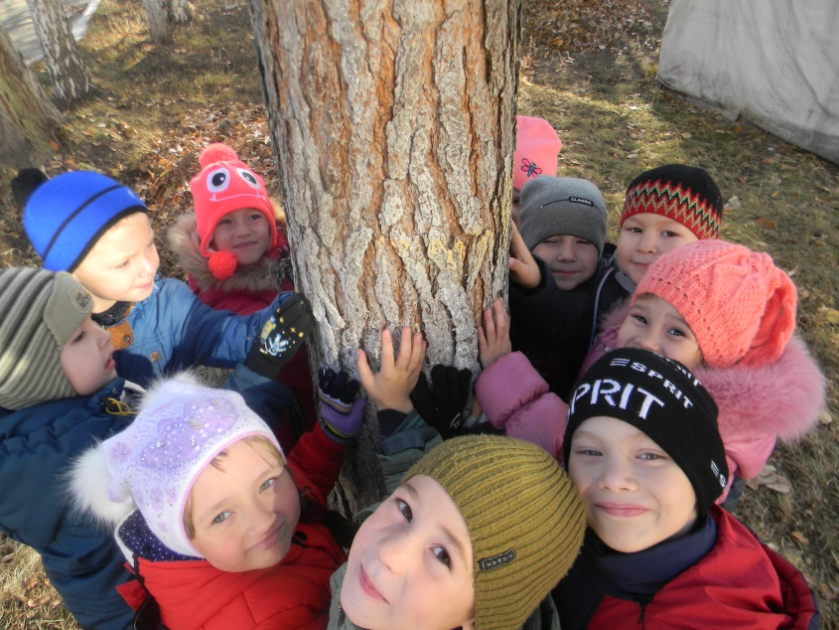
Сказки для детей несут в себе кроме чисто развлекательного характера, еще и познавательный, исследовательский и творческие элементы, они: развивают слух и произношение, формируют понятия «добро» и «зло», способствуют развитию памяти и обогащают словарный запас.

Slide 5
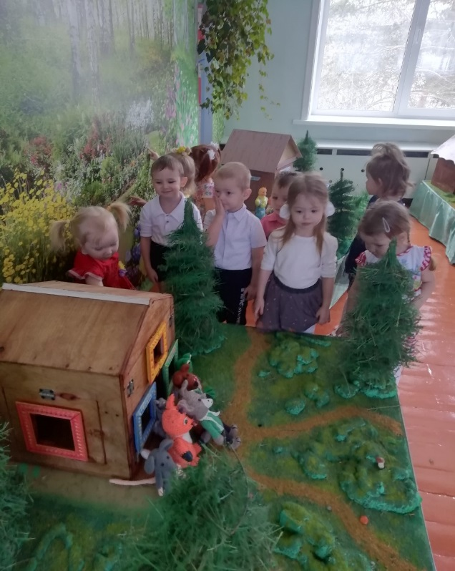
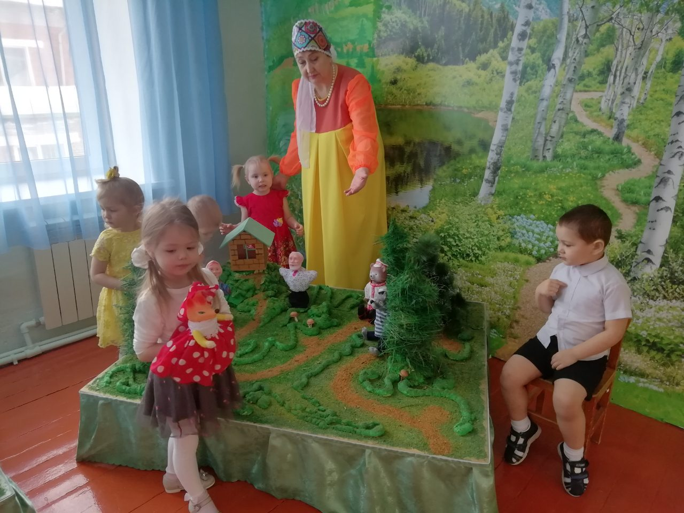
Мир сказки чудесен: он увлекателен и неповторим. Восприятие текста произведения становится более действенным, если его и прочитали, и рассмотрели иллюстрации, а также, если в сказку поиграли. Да еще и где? В музее сказок, который создали в нашем детском саду «ТЕРЕМОК»

Slide 6
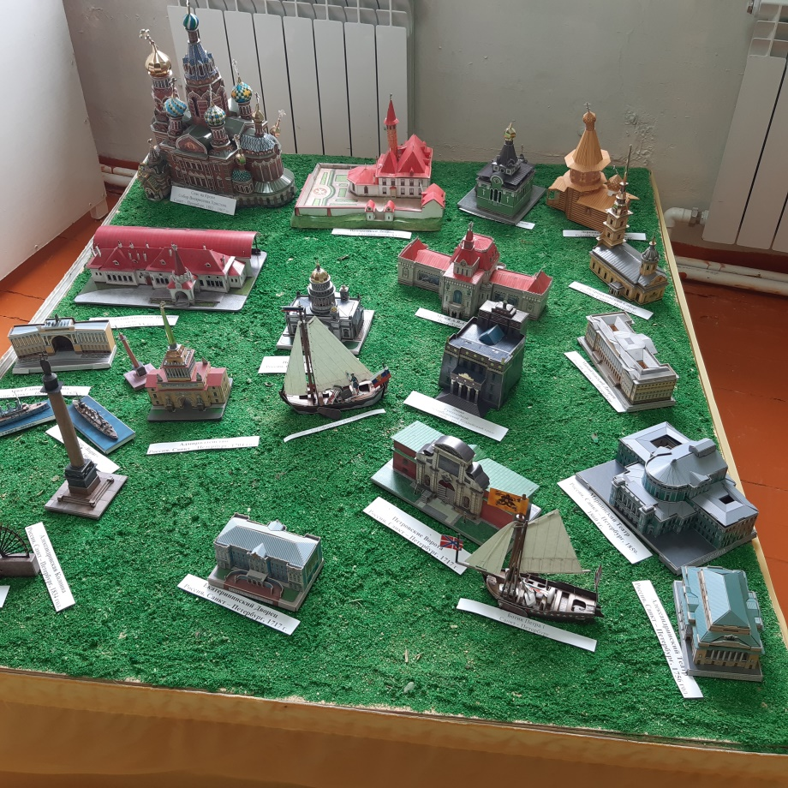
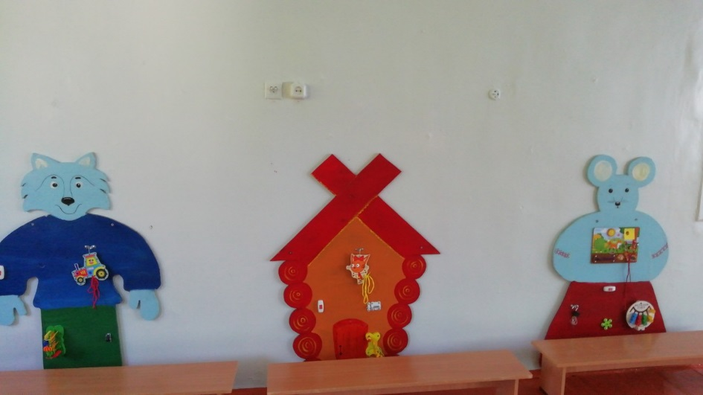
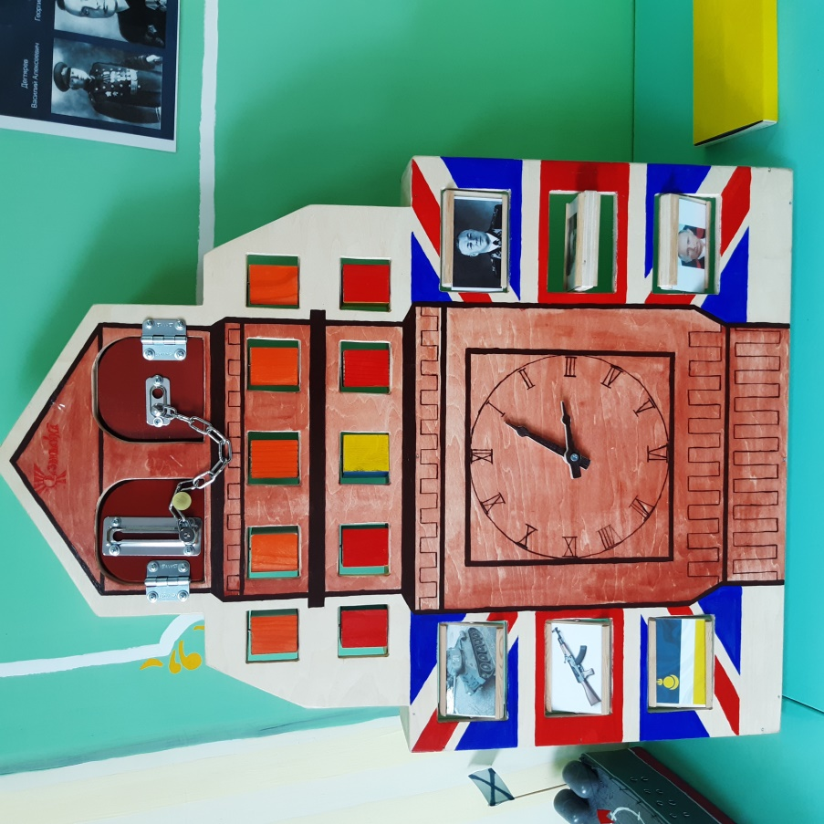
Яркие, колоритные макеты, где развернуты сюжеты русских народных сказок, оформленное игровое пространство, передвижные куклы, игровые панели.

Slide 7
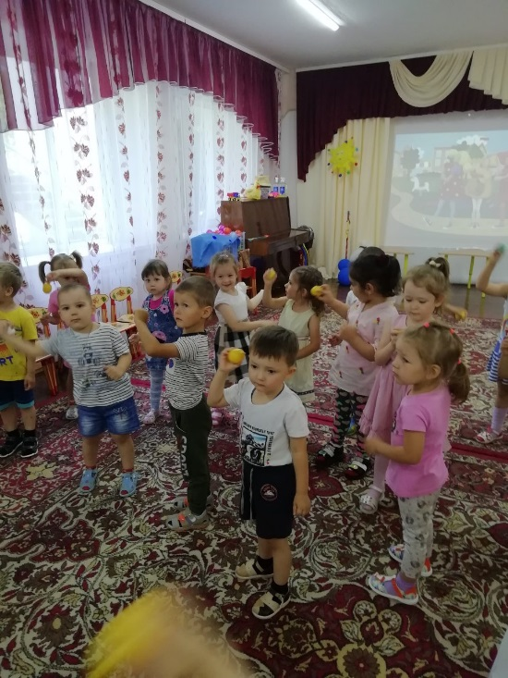
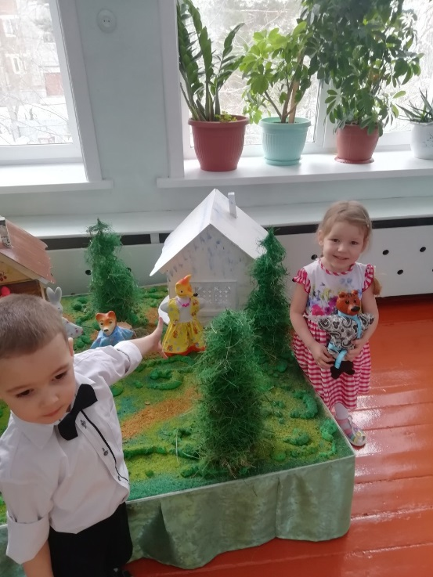
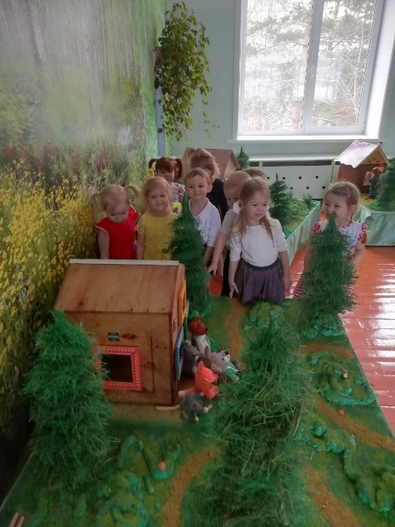
Цель проекта: развить у детей интерес к сказкам, создать условия для активного использования сказок в деятельности детей.

Slide 8
Задачи проекта: - способствовать формированию интереса к сказкам; - познакомить детей с одним из видов театрализованной деятельности: театр на макете; - способствовать развитию речи, расширению словарного запаса; - развивать творческое мышление, фантазию; - формировать представление о музее народной сказки; - обогащать воспитательно-образовательное пространство новыми формами; -привлечение родителей в процесс расширения, обновления музея сказок, активизировать их на сотрудничество.

Slide 9
Планируемые результаты: 1.Дети познакомятся с русскими народными сказками. 2.У детей повысится интерес к рассказыванию и обыгрыванию сказок. 3.Через имитацию образа героев сказок дети научатся различать, характеризовать поступки, поведение; выражать эмоции и понимать чувства других. 4.Повысится доля детей с развитой речью, увеличится словарный запас. 5.Совместная деятельность будет способствовать детско-родительским отношениям.

Slide 10
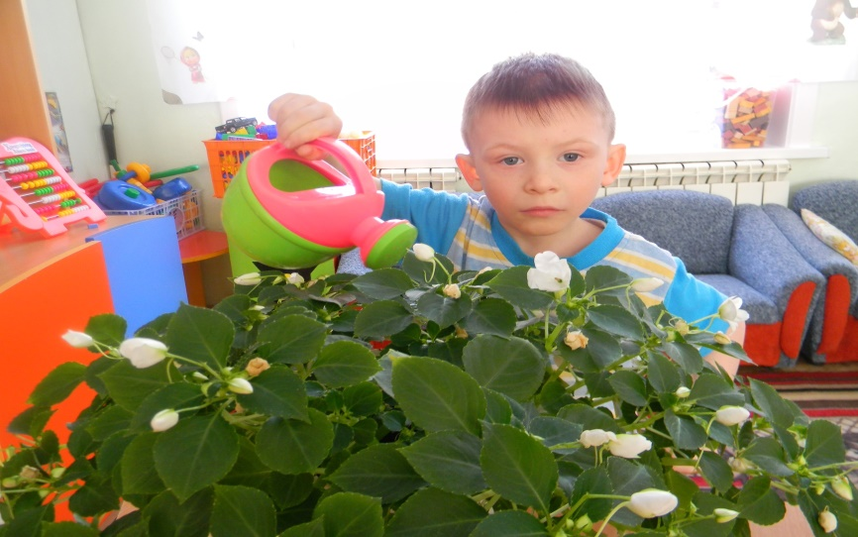
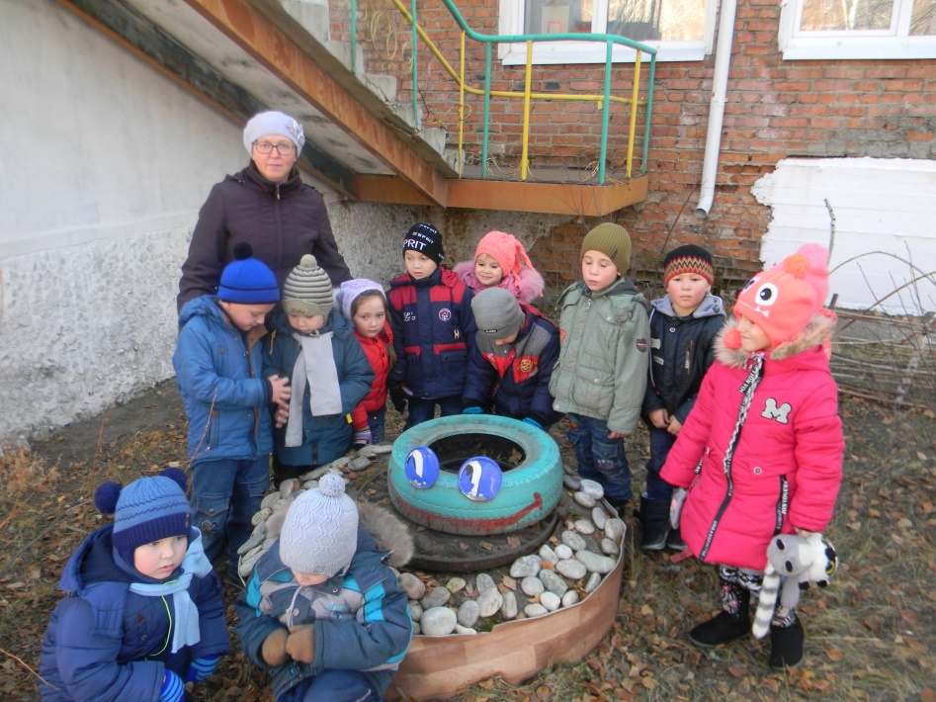
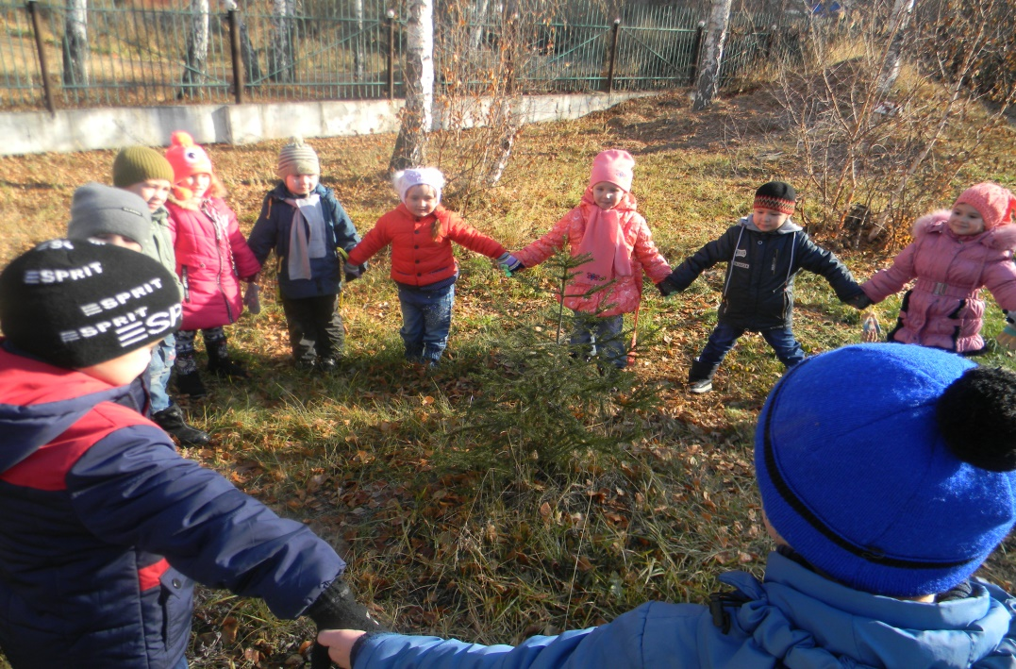
В связи с новыми федеральными стандартами нельзя не упомянуть и об интеграции образовательных областей: 1. «Познавательное развитие»

Slide 11
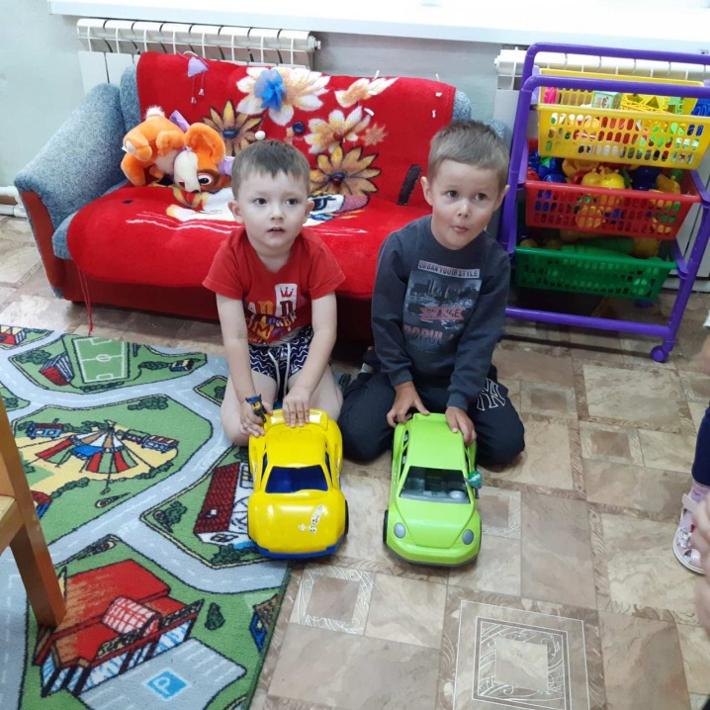
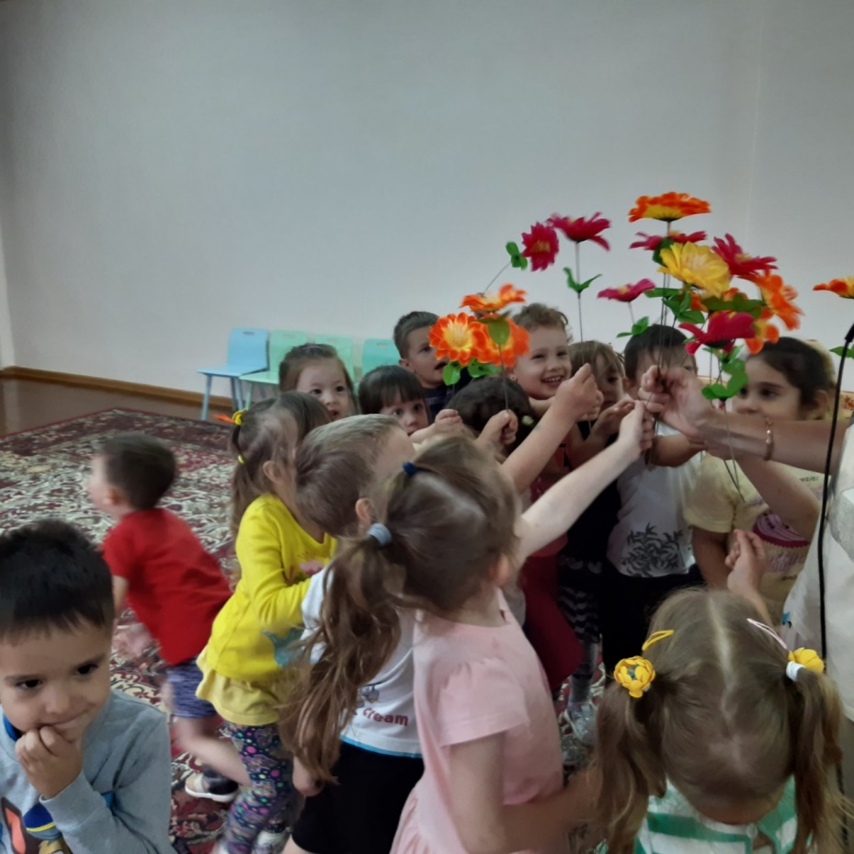
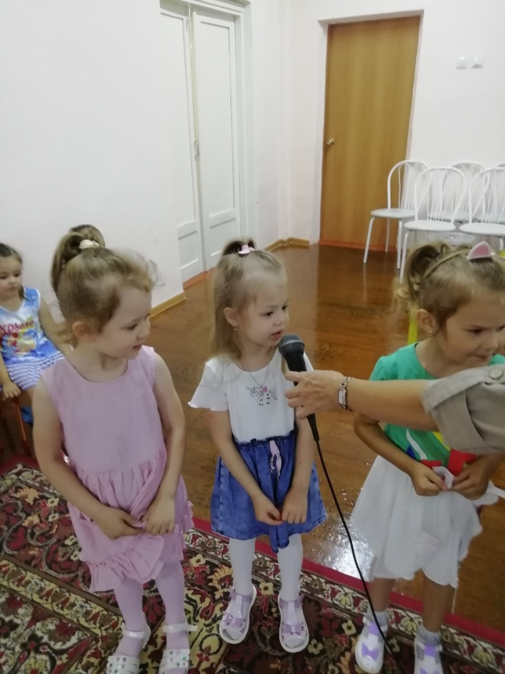
2. «Социально-коммуникативное развитие»

Slide 12
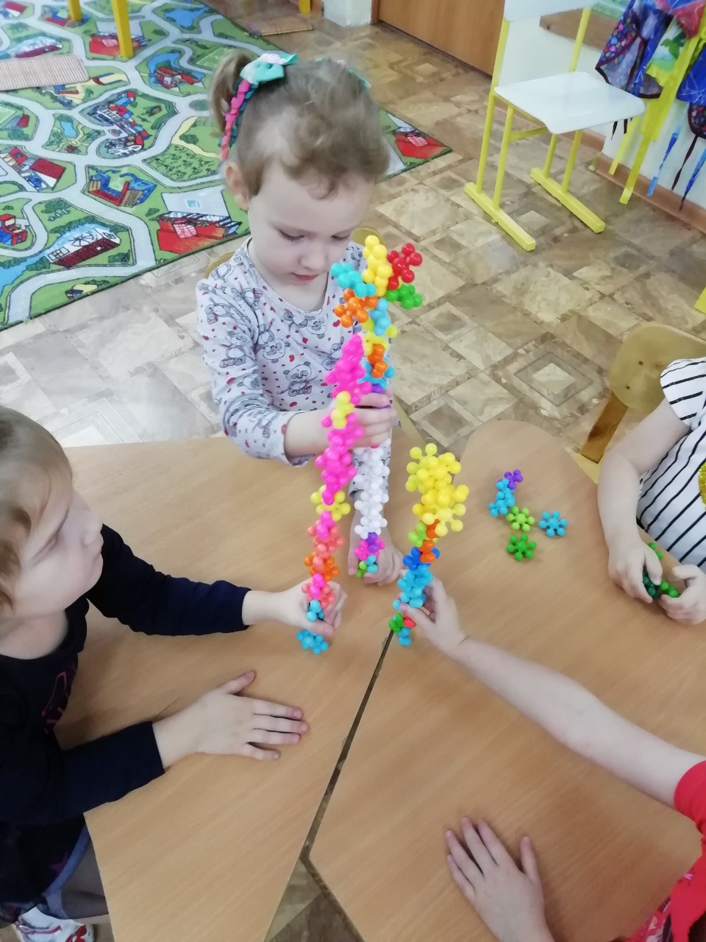
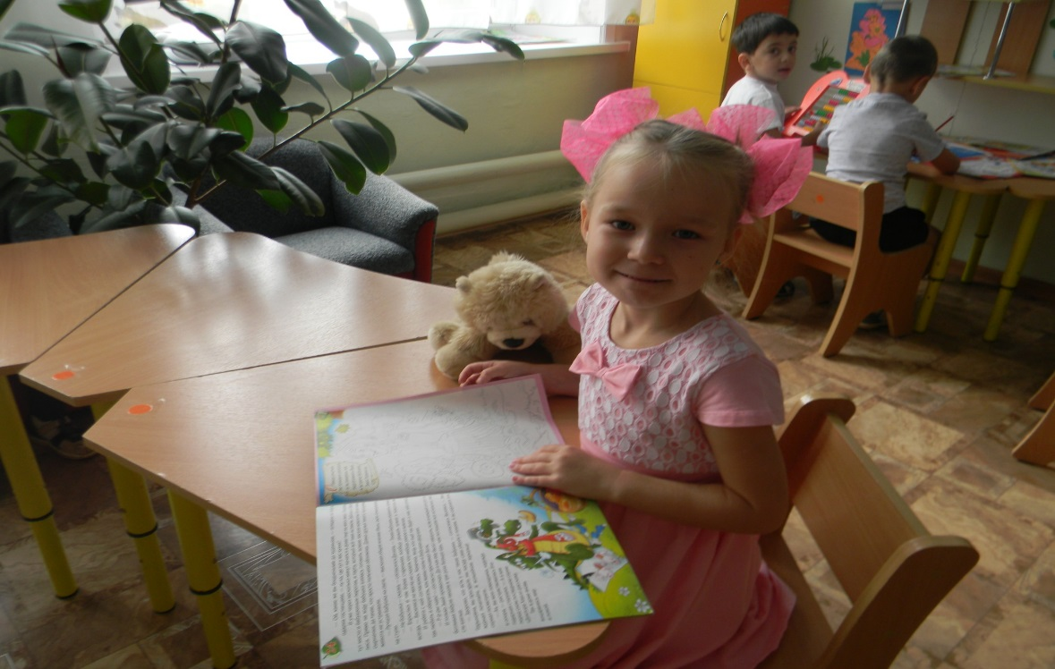
3. «Речевое развитие»

Slide 13
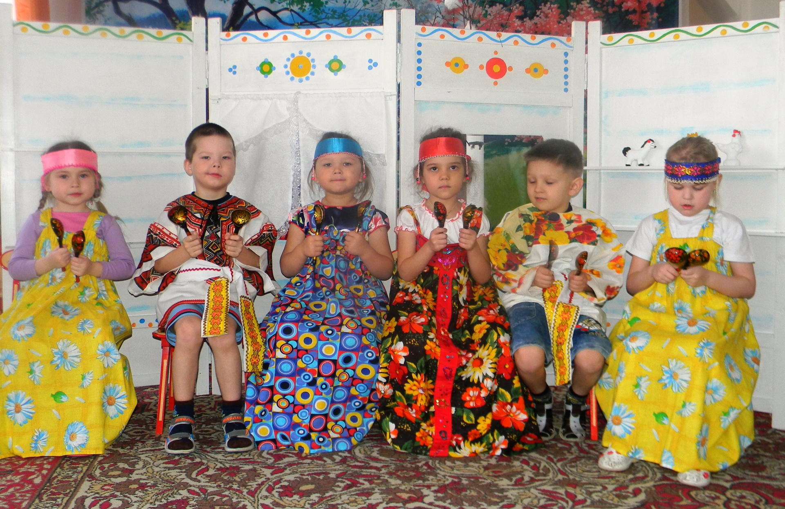
4. «Художественно-эстетическое развитие»

Slide 14
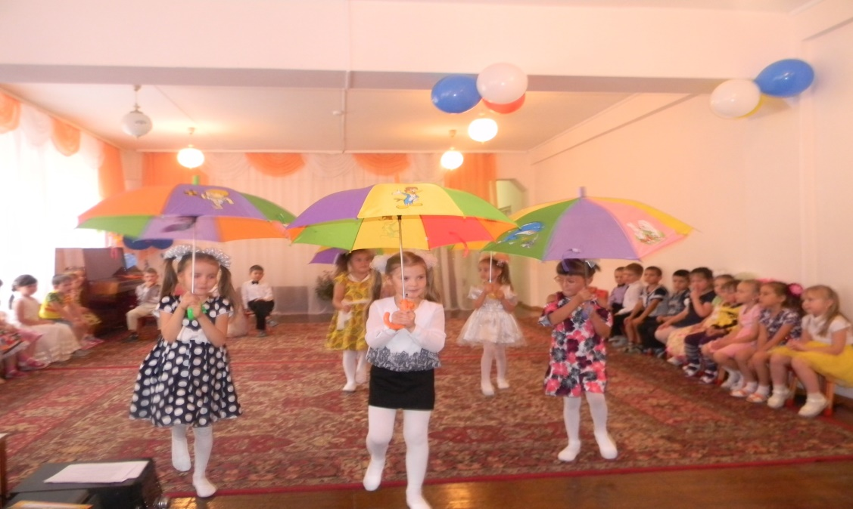
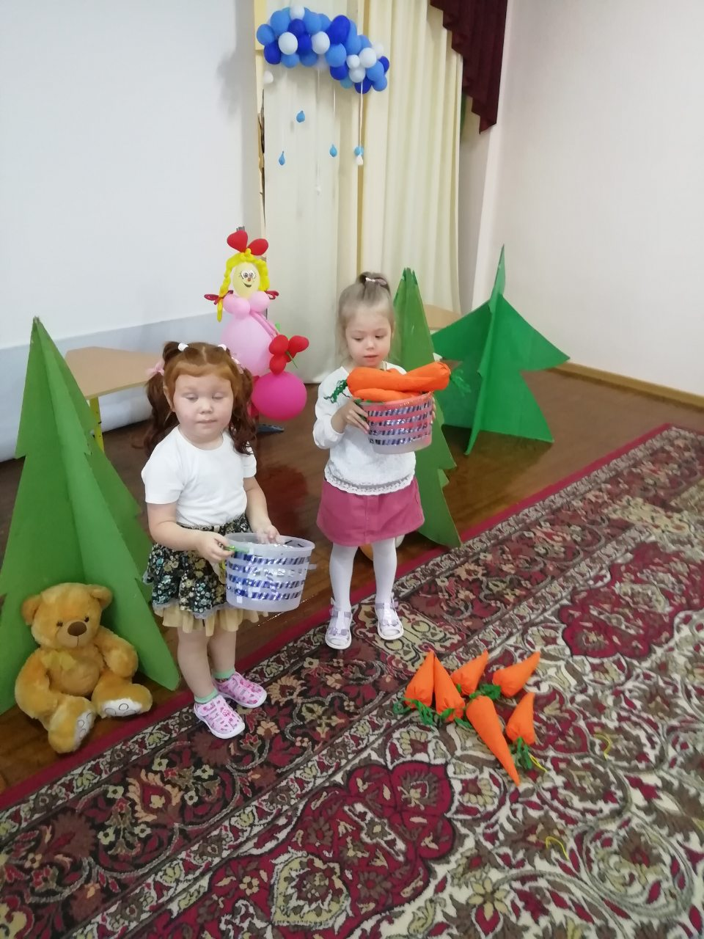
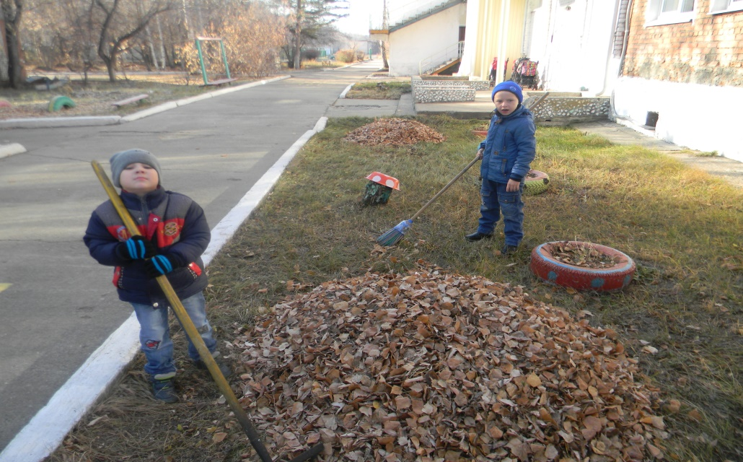
5. «Физическое развитие»

Slide 15
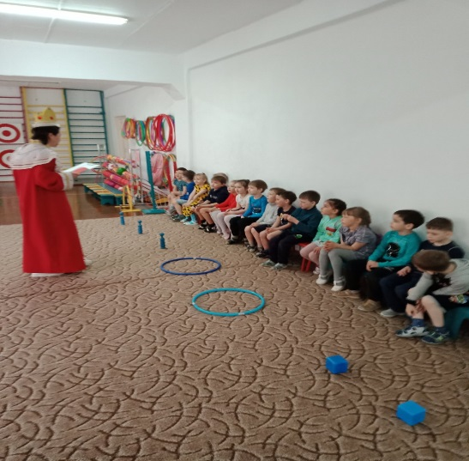
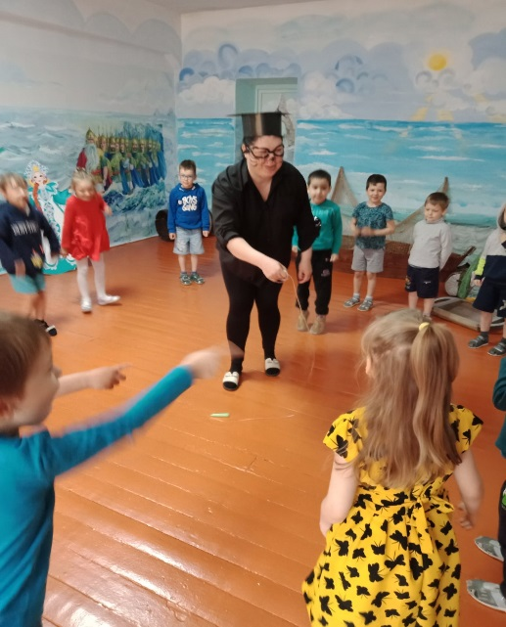
Форма проведения мероприятий по проекту в музее отличается большим разнообразием

Slide 16
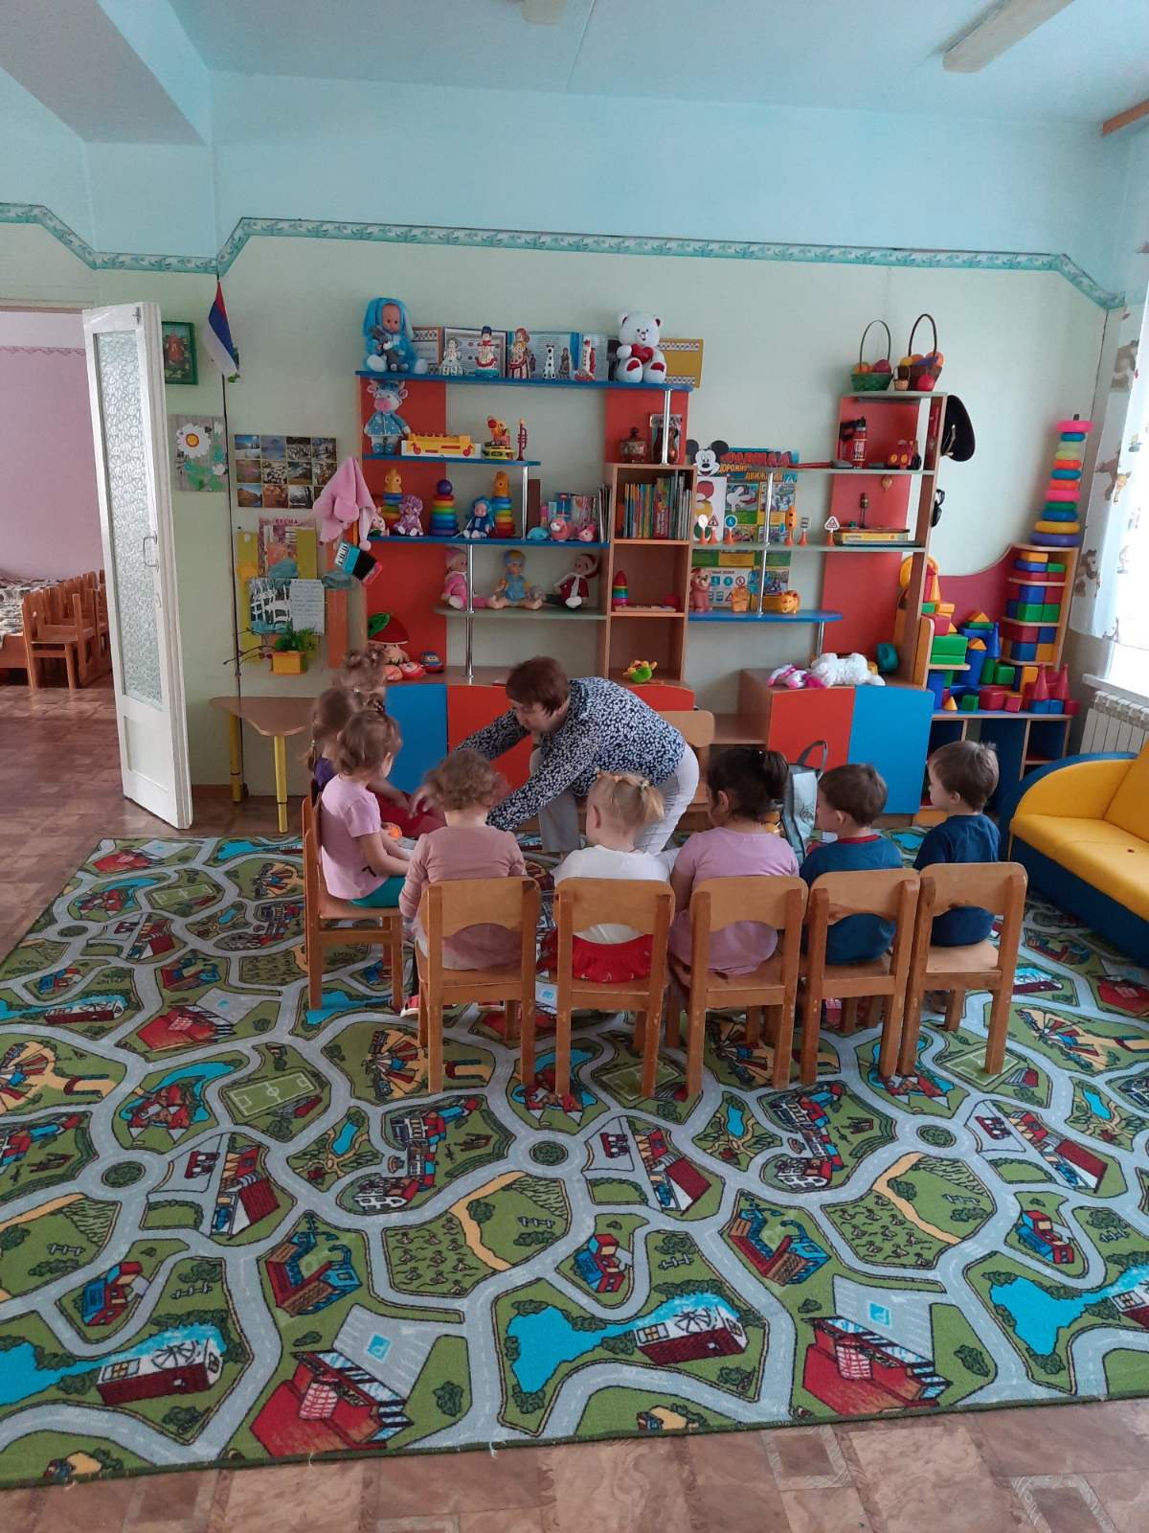
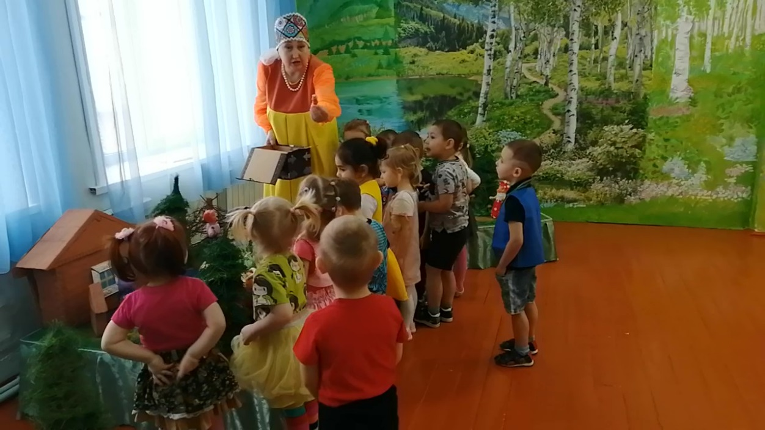
Для решения задач по речевому развитию, расширению словарного запаса – провожу беседы: «В гостях у сказки», «Герои сказок», «Волшебный сундучок», «Кто живет в лесу?».

Slide 17
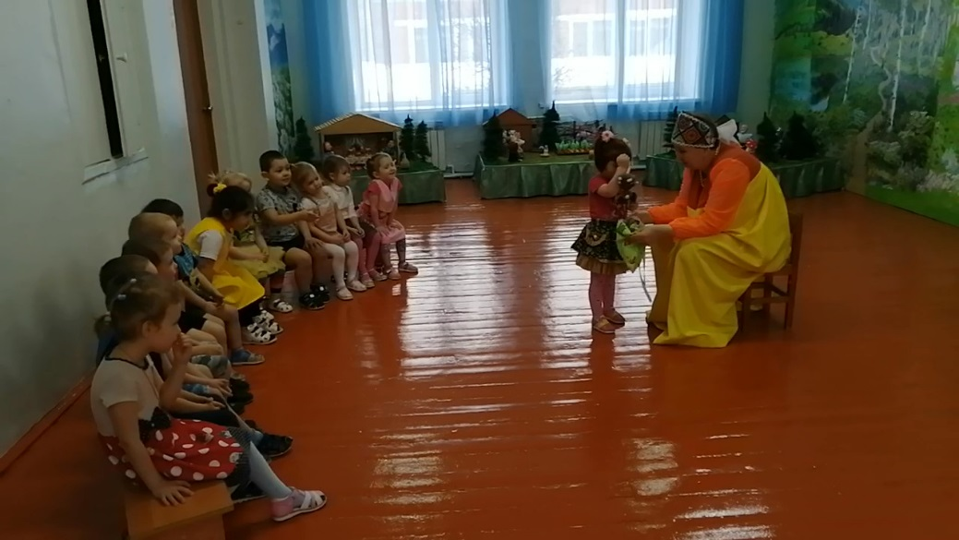
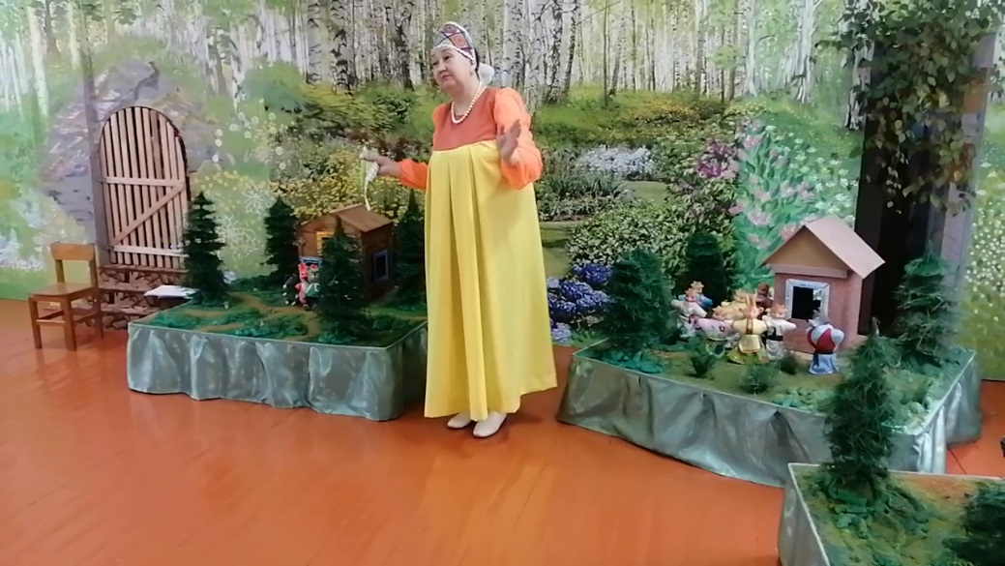
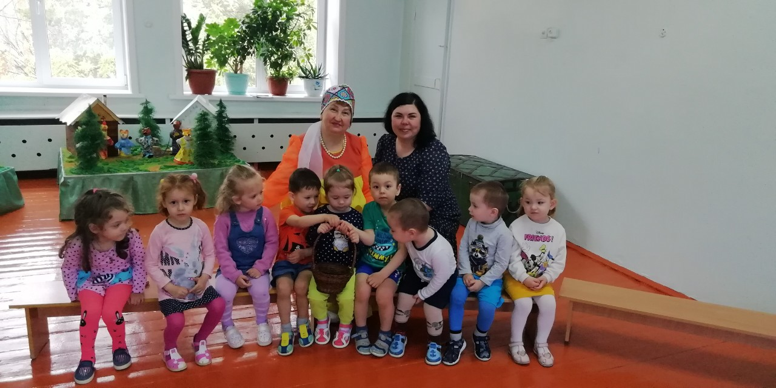
- Играем в дидактические игры: «Кто за кем», «Отгадай-ка!», «Загадки», «Что изменилось?», «Подарки», «Чудесный мешочек», лото «Путешествие по сказкам» и многое другое.

Slide 18
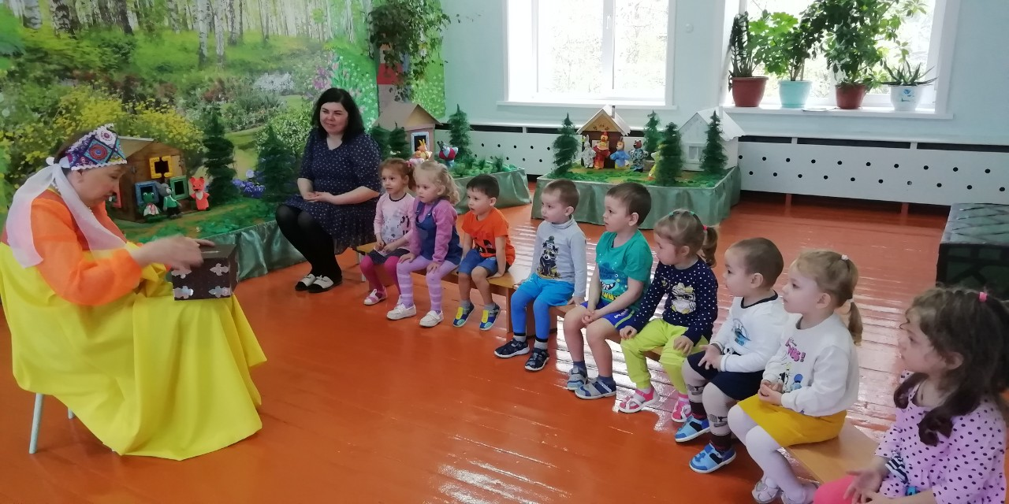
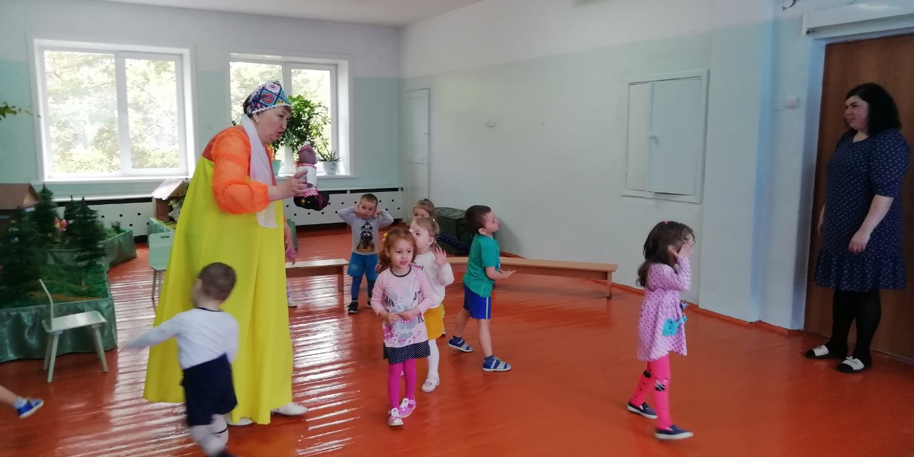
- Использую в работе игры на эмоциональное развитие: «Мой любимый персонаж» (изобразить мимикой и жестами), «Угадай по голосу».

Slide 19
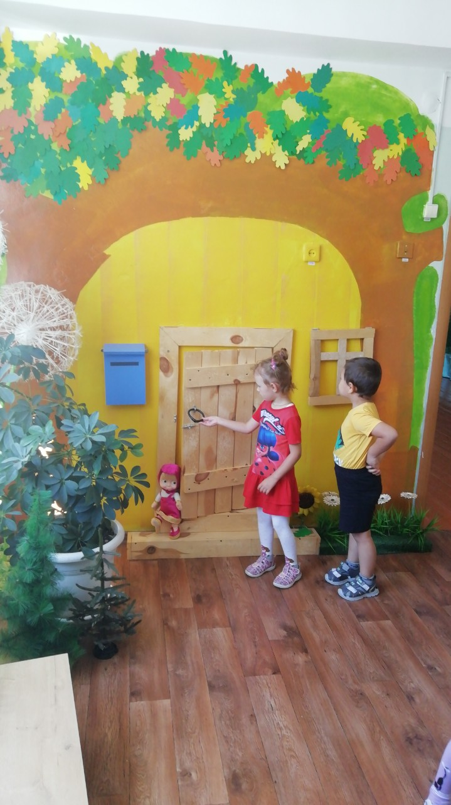
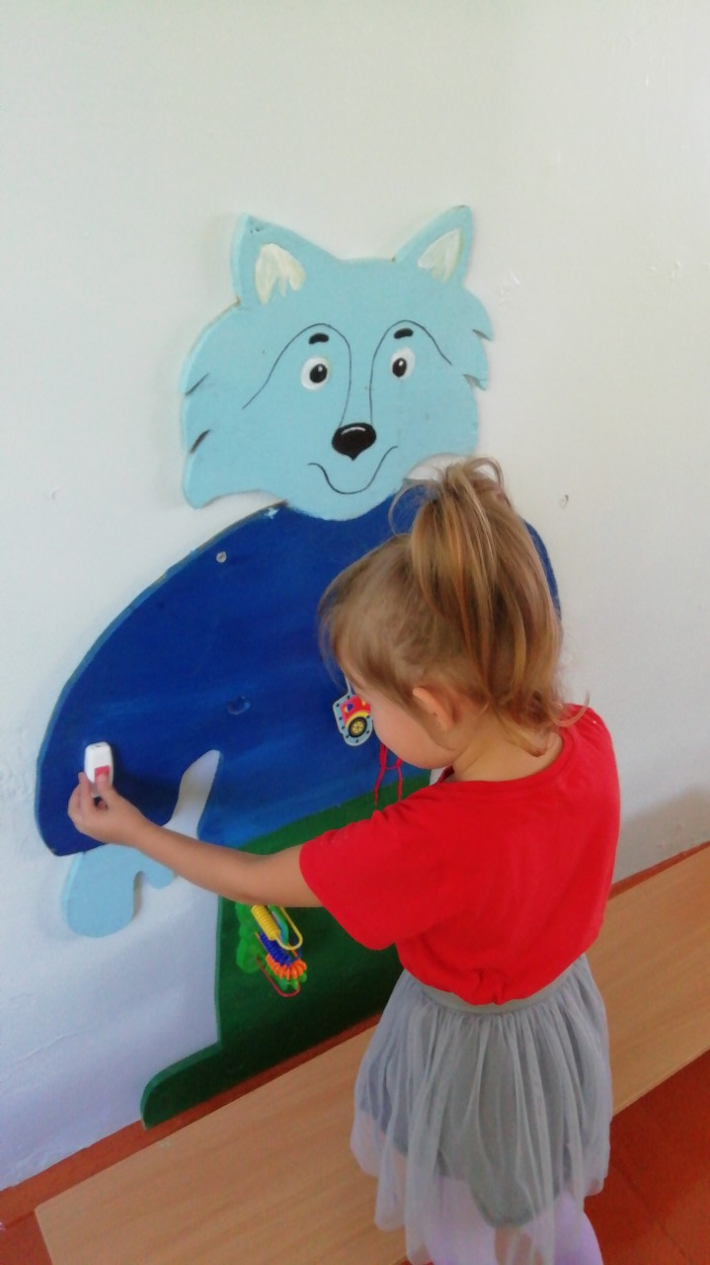
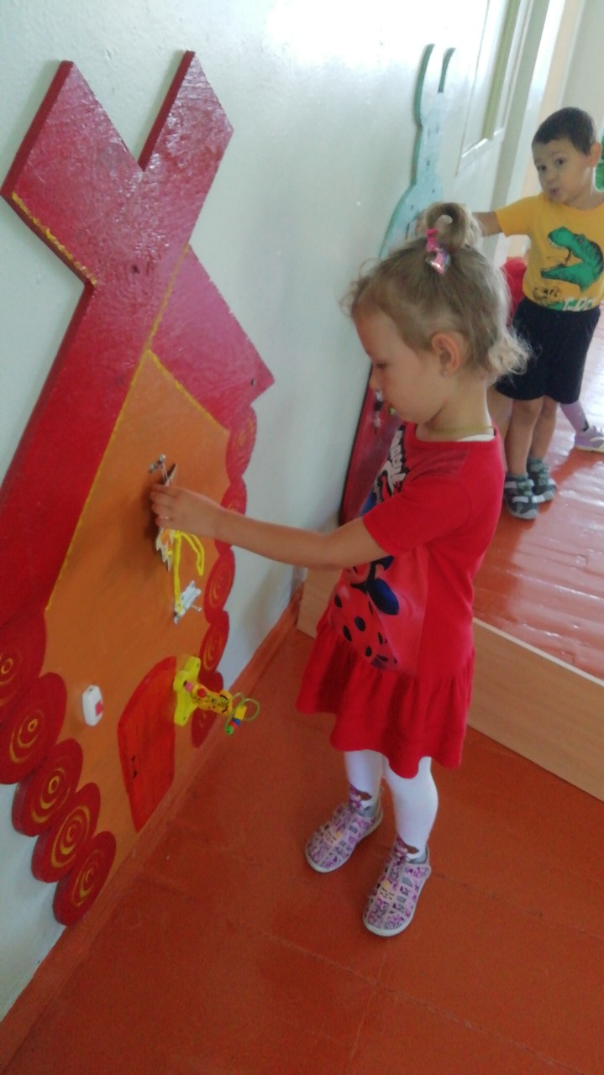
- Играем с детьми в подвижные, словестные, пальчиковые игры. - Игры на сенсорных панелях.

Slide 20
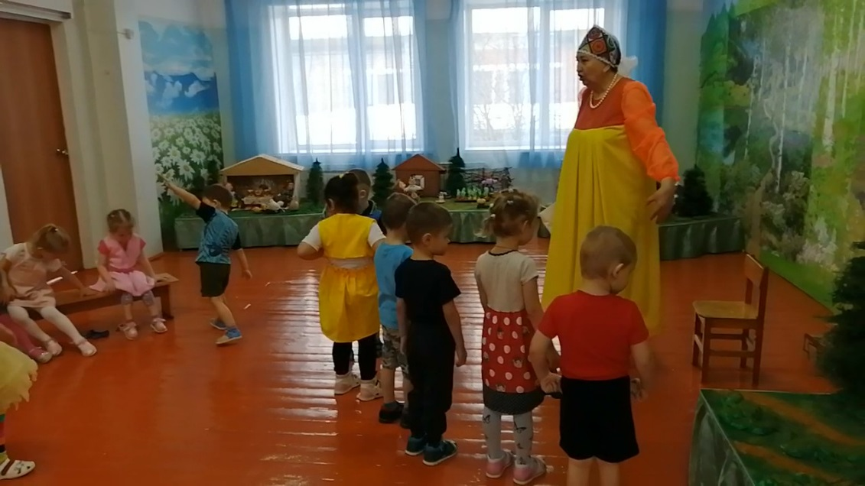
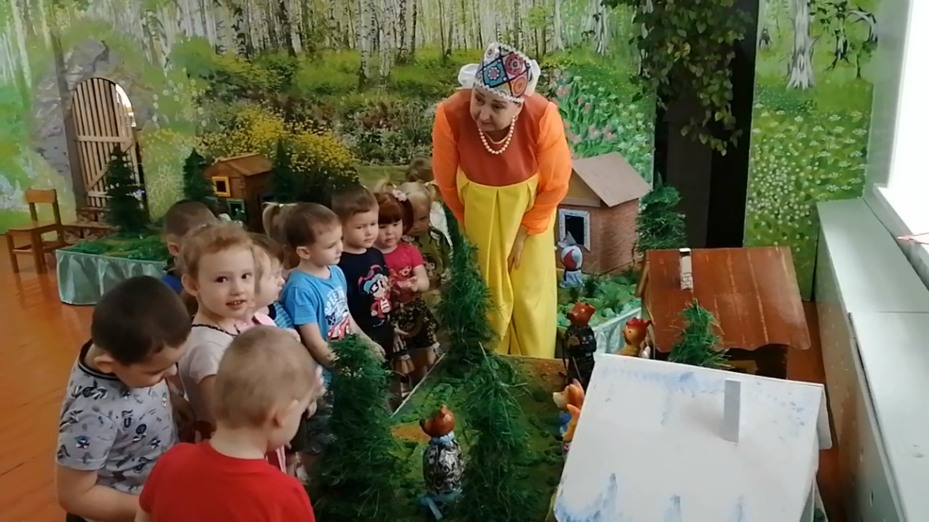
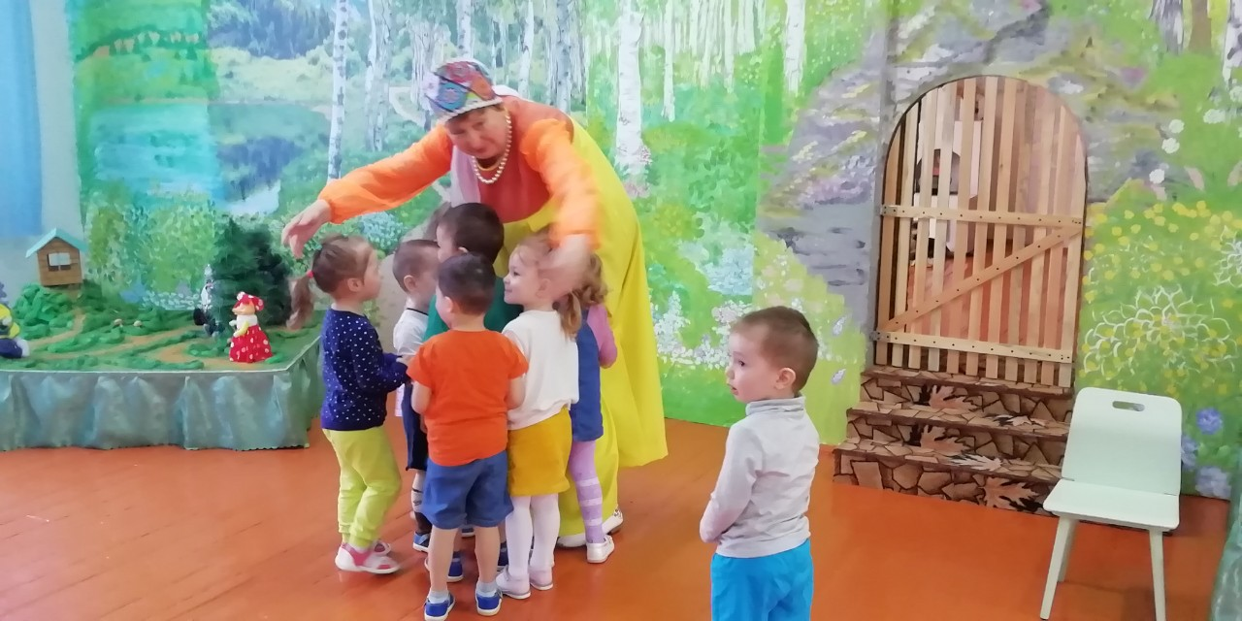
- Обыгрываем знакомые сказки на макетах, дети участвуют в сюжете, играя передвижными куклами. Знакомлю с театральными навыками.

Slide 21
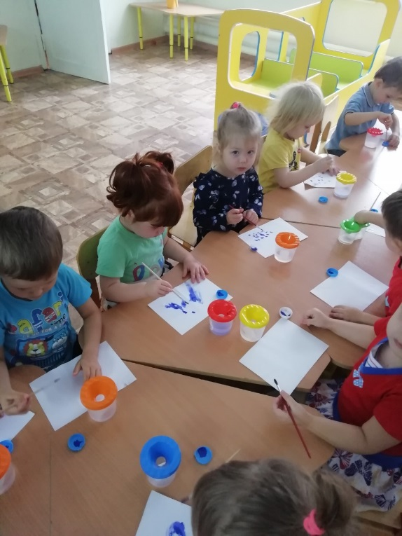
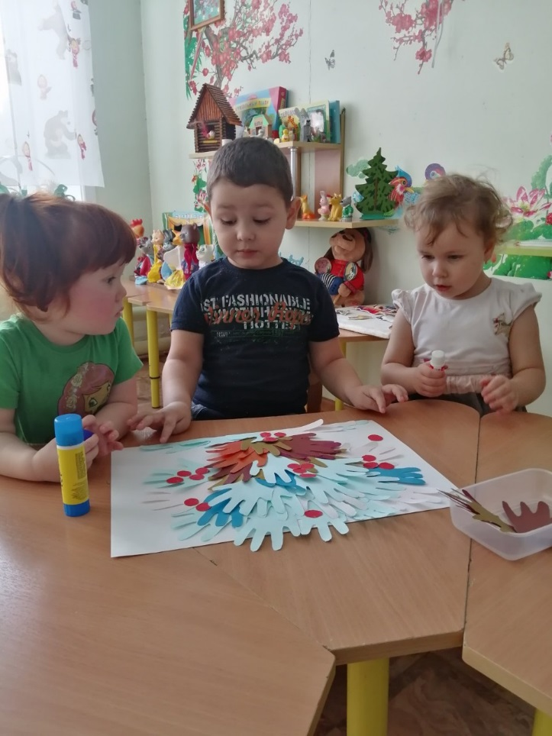
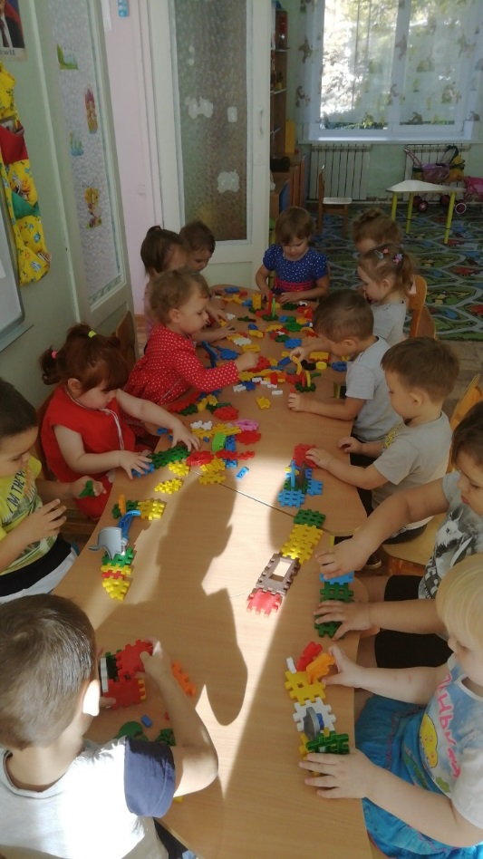
- Провожу и игровые ситуации: «Путаница», игра «Что будет, если…». - Играем в сказки, рисуем, занимаемся ручным трудом, конструируем, проводим литературные викторины

Slide 22
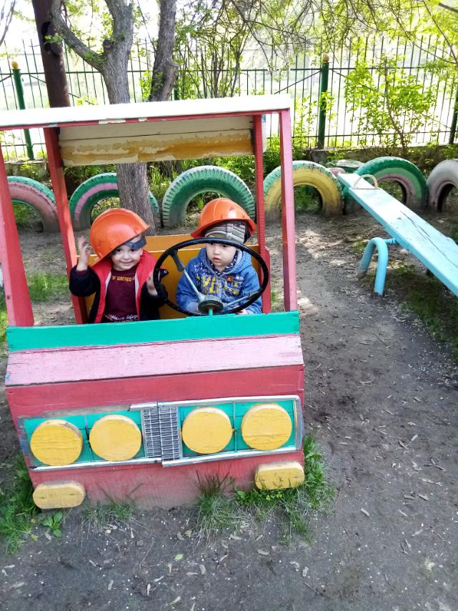
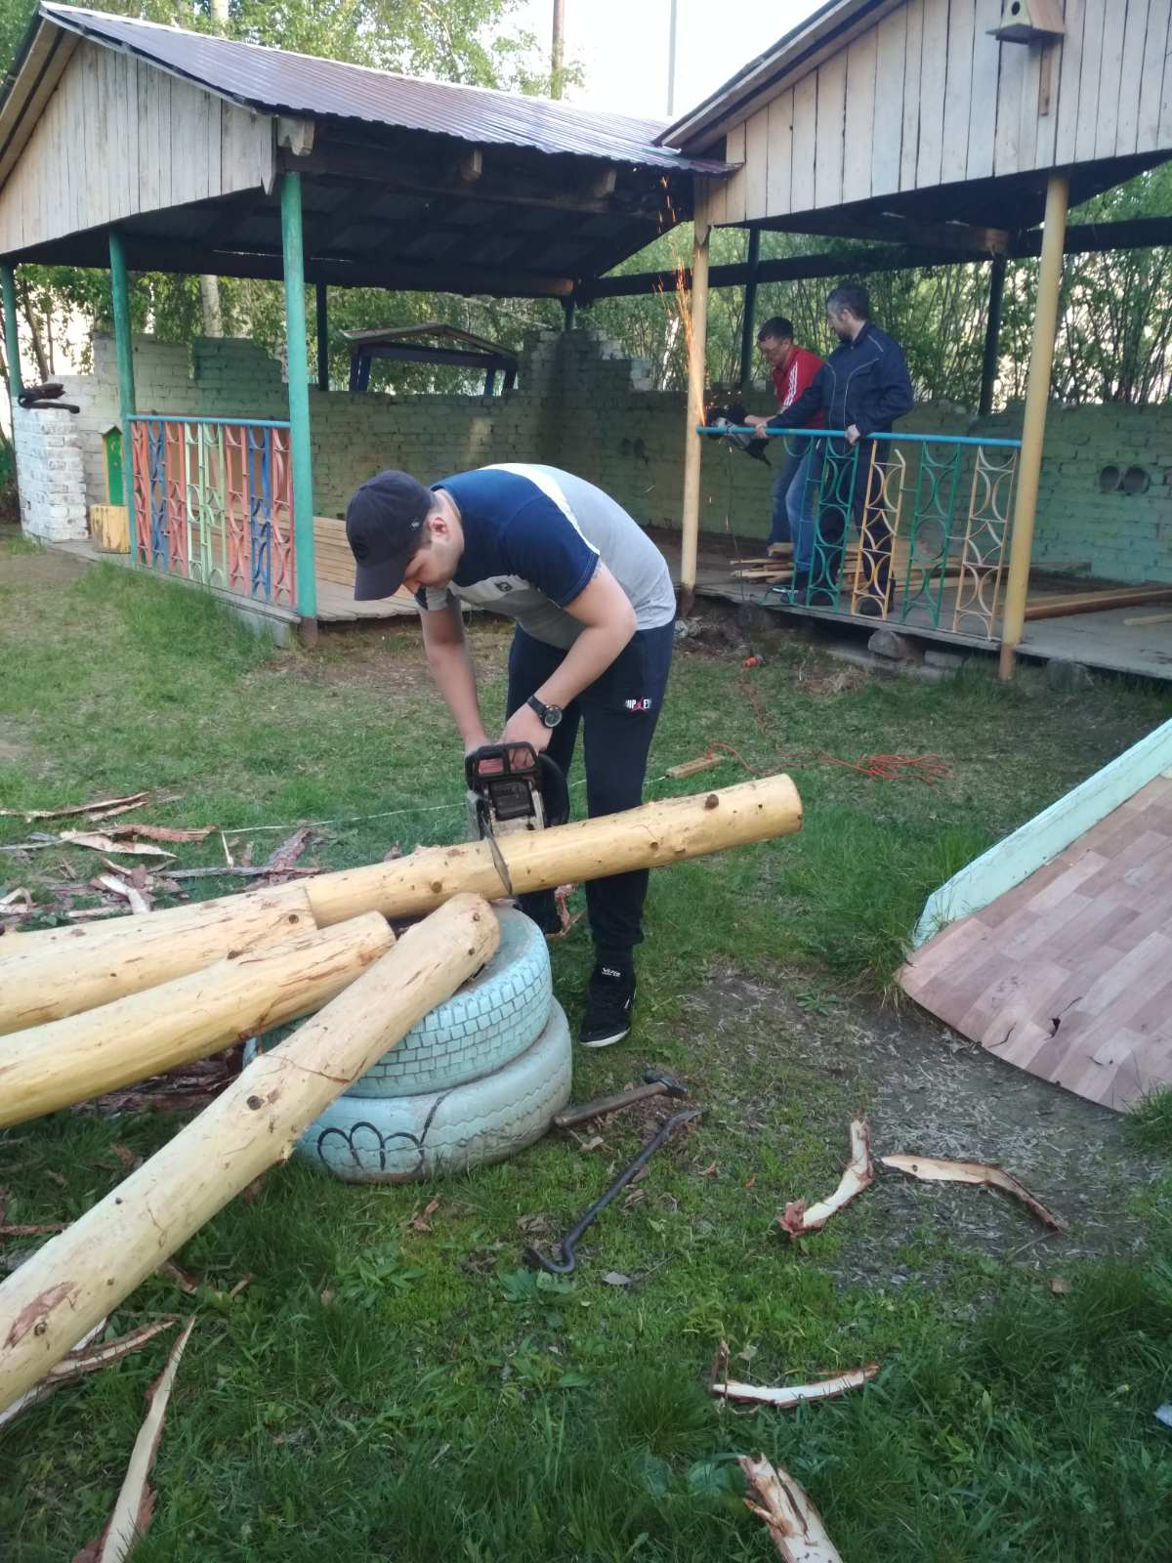
С помощью русских народных сказок, дети усвоили основные жизненные нормы: - Что такое хорошо, что такое плохо. - Добро всегда побеждает зло. - Слушать родителей. - Дружить.

Slide 23
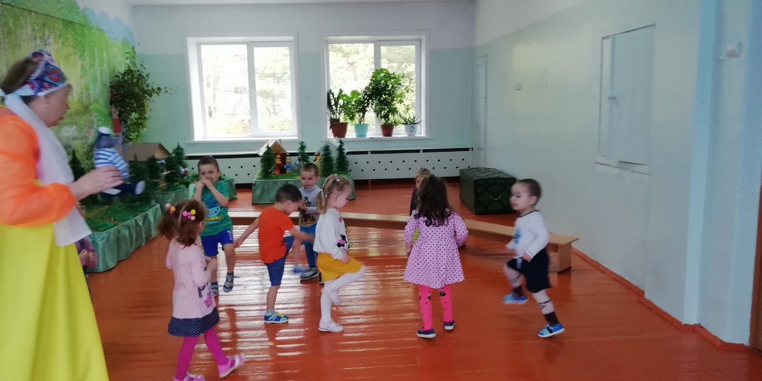
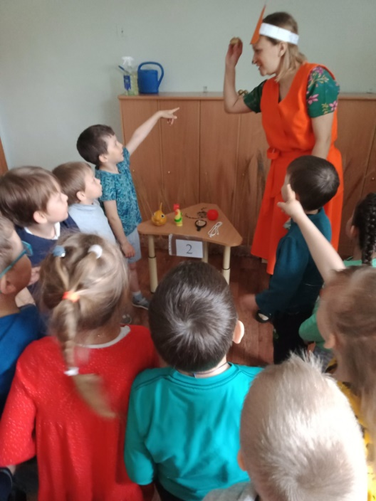
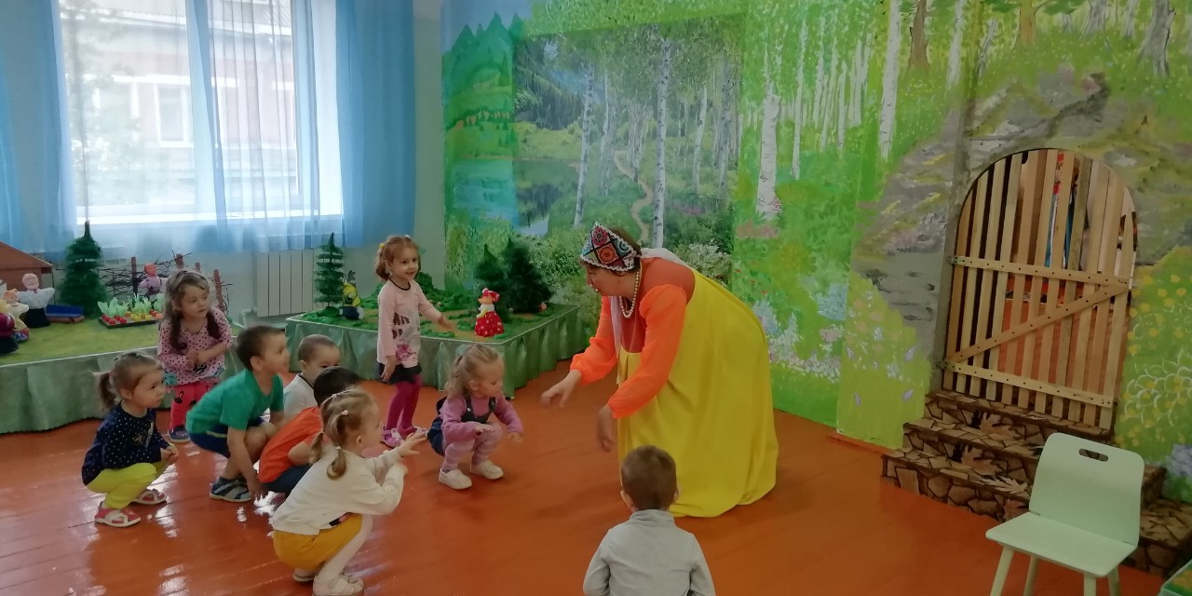
Игровое мероприятие проекта – развлечение «У бабушки Варварушки сказочницы». Дети активно восприняли происходящее событие: вспомнили любимые сказки, героев, участвовали в играх, забавах, пели, играли на музыкальных инструментах.

Slide 24
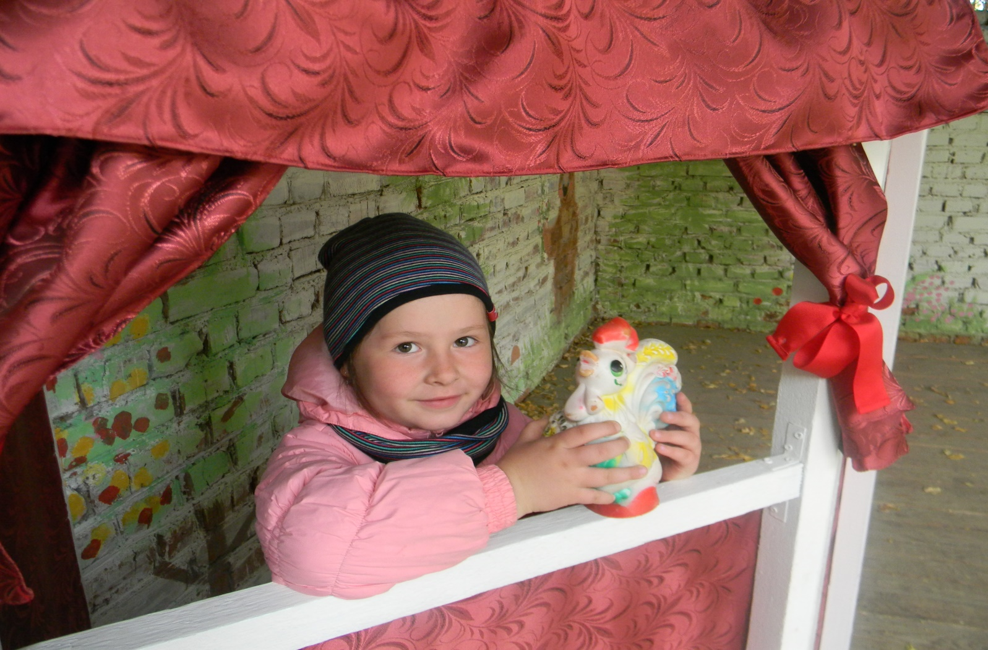
Анкетирование родителей и опрос детей нашей группы показали: 1. Дети знают русские народные сказки. 2. У детей повысился интерес к рассказыванию и обыгрыванию сказок. 3. Через имитацию образа героев сказок дети научились различать характеризовать поступки, поведение; выражать эмоции и понимать чувства других. 4. Увеличился словарный запас, произношение. 5. Родители сделали театральную ширму на участок группы.

Slide 25
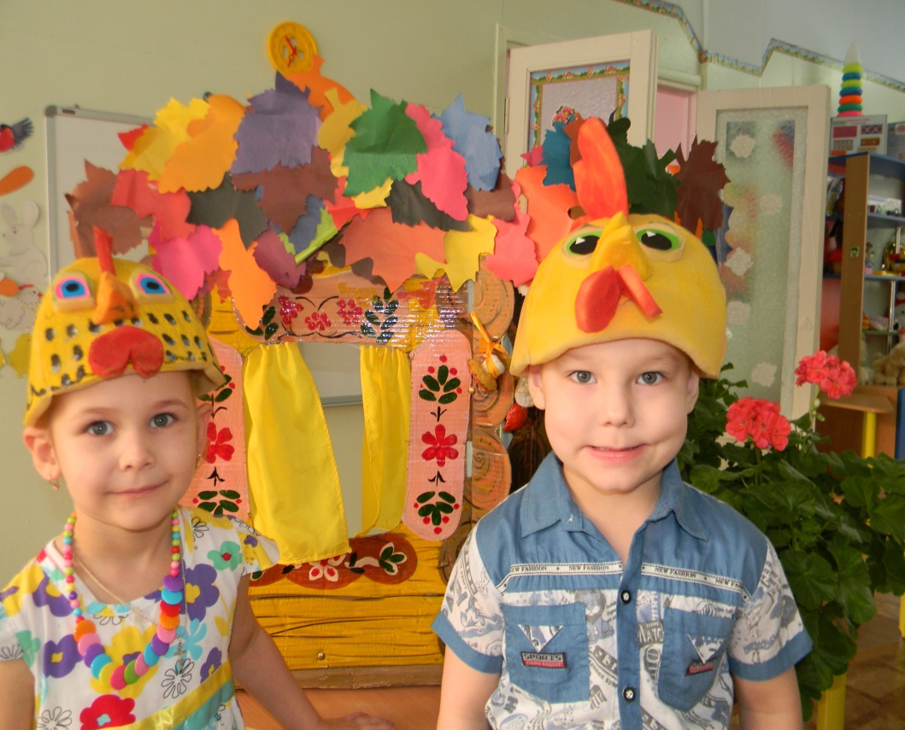
«И нельзя без сказок нам прожить друзья, Ведь со сказкой проще нам найти слова, Для любимых деток и малыша.»
Спасибо за внимание!

